Slide 1


Projet PicasaLike
Fabien Belli – Cyril Gorrieri
Notes:
Bonjour à tous, Les présentations du projet .NET se feront le 13 Juin durant la journée. Le rendu devra se faire par email le même jour. Le rendu devra contenir : * le code source du projet * un dump de la base de donnée * le ppt de la présentation du projet La présentation sera très courte (10 minutes par groupe) et comportera peu de slides (moins de 10). Voici comment elle se décomposera : * Présentation rapide de l'architecture * Description d'un use case pertinent (en utilisant un diagramme de séquence par exemple) * Description rapide des fonctionnalités (en utilisant un screen shot de chaque client par exemple) * 1 slide de prise de recul (ce qui a posé problème, comment l'a-t-on résolu ou pourquoi ne l'a-t-on pas résolu) * 1 slide de bilan (ce qu'il reste à faire, ce qui a été fait en bonus) Pour finir, une démo rapide vous est demandée (2 minutes max). Cette démo peut reprendre le use case décrit dans la présentation. Le timing étant très serré, il nous faut au maximum éviter les retards. C'est pourquoi les présentations se feront dans 2 salles distinctes. Chaque groupe pourra se préparer (ie. (re)tester le rétro, la démo, etc....) dans la salle dans laquelle il va passer pendant qu'un autre groupe présentera dans une autre salle. Il est quand même conseillé de faire une vidéo (avec Snagit par exemple) de la démo "au cas où". Le planning des présentations est fourni en pièce-jointe. Pour chaque groupe, il est pour l'instant indiqué une salle A ou B. Je vous enverrai un email ultérieurement pour vous préciser les vrais numéros de ces salles. N'hésitez pas à me dire s'il y a un souci ou si vous avez des questions. Cordialement, -- Aurélien MAZOYER Ingénieur en technologies de recherche France Labs Incubateur Télécom Paristech Business Pôle Bâtiment B -- Entrée A 1047 route des Dolines, Allée Pierre Ziller 06560 Valbonne Tel : +33 (0) 492911427 www.francelabs.com

Slide 2
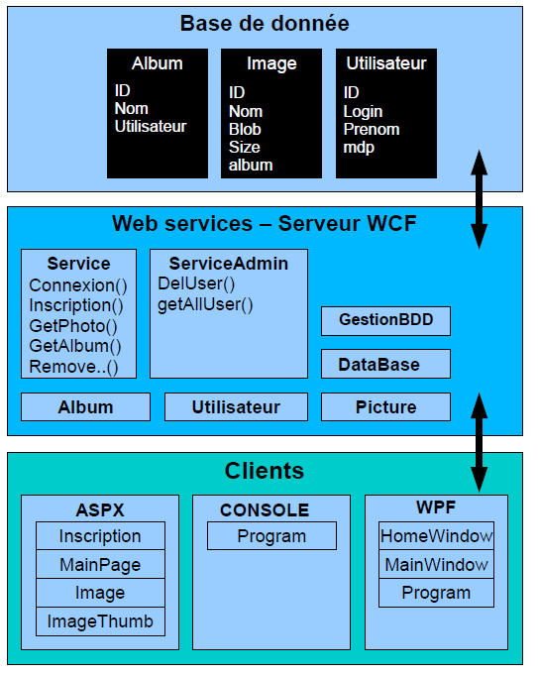
Architecture
Architecture
3-tiers
Base de données
Service métier
Clients

Slide 3
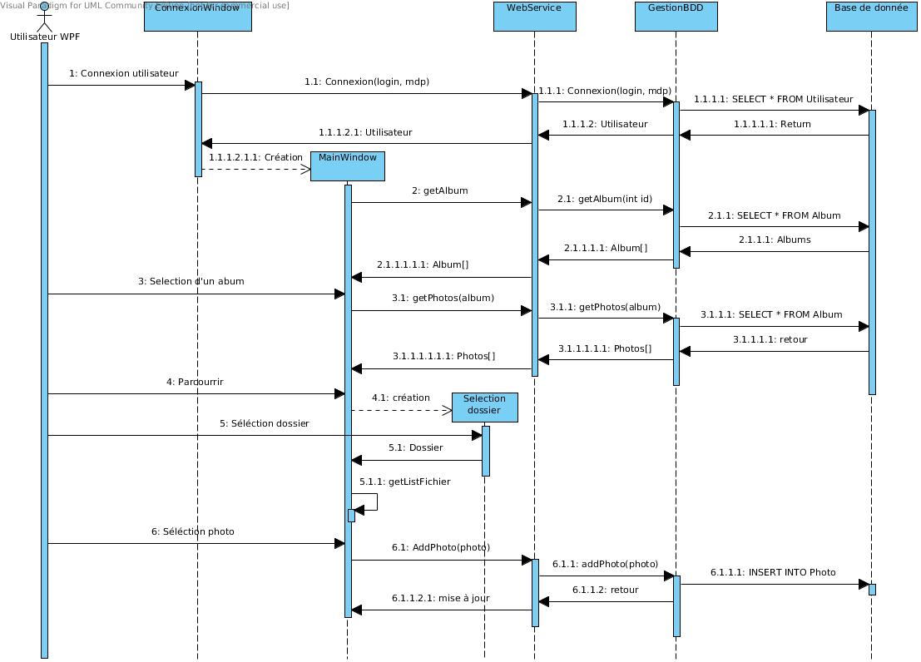

Slide 4
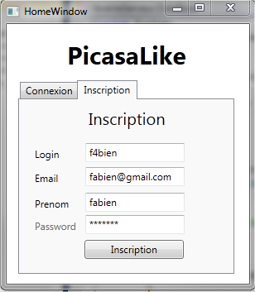
Client WPF - Fonctionnalités
Albums
Création, suppression.
Images
Images d’un dossier
Suppression d’une image
Communication
Téléversement d’une image dans un album
Téléchargement d’une image dans un dossier

Slide 5
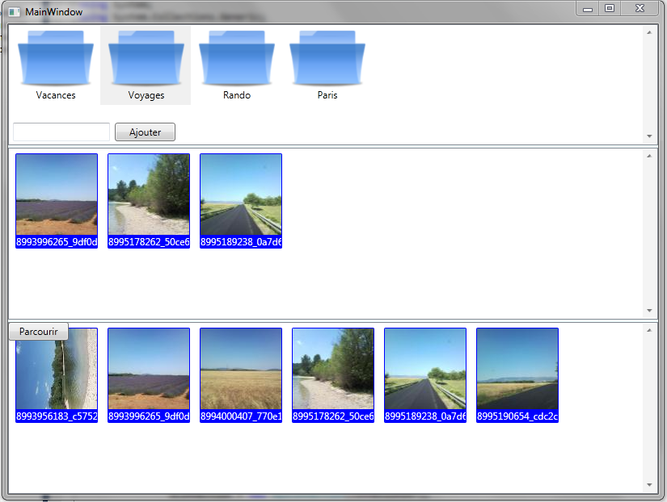
Client WPF

Slide 6
Client ASPX - Fonctionnalités
Accès privé
Visibilité des albums de l’utilisateur.
Accès public
Visibilité de tous les albums, pas d’upload.
Album
Création / Sélection
Photo
Téléchargement par défaut des miniatures
Upload
Afficher l’originale

Slide 7
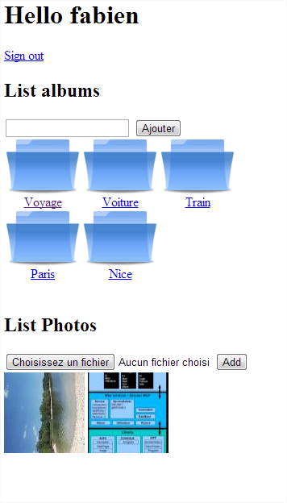
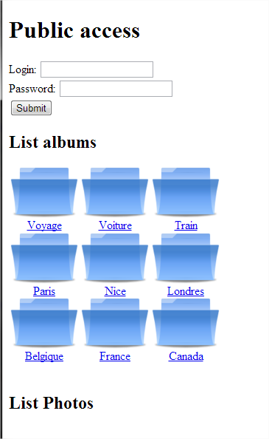

Slide 8
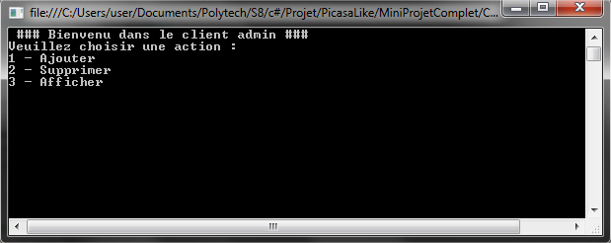
Client admin
Ajouter/Modifier/Supprimer
Utilisateur/Album/Photo

Slide 9
Recul
Images de grandes tailles
Utilisation des streams
Rechargement des pages en aspx
Utilisation de list view avec template au lieu de listes.
Conversion de format
Utilisation d’un converter

Slide 10
Bilan
Bonus
Génération de miniatures
Gestion des comptes utilisateur en ASPX
Ce qu’il reste à faire
Le CSS du client web.
Ajouter des fonctionnalités au client web
Installation
Modifier le nom de la base dans la classe DataBase.

